Slide 1
Возможности использования ясного языка для создания и адаптации учебных текстов для обучающихся с ОПФР, испытывающих трудности в чтении и понимании информации
Юревич Екатерина Михайловна,
старший преподаватель кафедры коррекционно-развивающих технологий Института инклюзивного образования БГПУ, сертифицированный специалист по ясному языку

Slide 2
Увеличение количества людей, которые испытывают трудности в восприятии и понимании информации
Создание адаптивной коммуникативной среды
Использование ясного языка

Slide 3
Что такое ясный язык?
Ясный язык – это простой и понятный язык. Это простые слова и простые предложения. Это понятные картинки в тексте.
Это удобный формат текста для чтения.

Slide 4
Кому нужен ясный язык?
Людям, которые испытывают трудности в чтении, восприятии и понимании информации.
Целевая аудитория –
это группа людей или человек,
для которых создаётся продукт
на ясном языке.

Slide 5
Целевая аудитория:
с нарушением слуха
с расстройствами аутистического спектра
с интеллектуальной недостаточностью
с тяжелыми множественными нарушениями в физическом и (или) психическом развитии
после травм головного мозга или инсультов
с низким уровнем образования
иностранцы
пожилые люди
с деменцией….

Slide 6
Каждый из нас!
В определенной ситуации.

Slide 7
Зачем нужна информация
на ясном языке?
Информация на ясном языке позволяет:
• легко читать
• понимать
• легко выбирать
• учиться…

Slide 8
Кто занимается ясным языком в Республике Беларусь?
Институт инклюзивного образования БГПУ
Центр эффективных коммуникаций и партнерства Ясный Мир
Наталья Губарь
ООО “Центр эффективных коммуникаций и партнерства Ясный Мир”

Slide 9

Фирменный знак ясного языка, который используется в РБ

Slide 10

Важно!
Фирменный знак ясного языка ставится только в тех продуктах на ясном языке, которые прошли экспертизу.
Фирменный знак ясного языка, который используется в РБ
Международный фирменный знак ясного языка

Slide 11
Какой может быть формат продукта на ясном языке?
Продукт на ясном языке может быть представлен в формате:
печатного документа
видеопродукта
аудиопродукта
электронного продукта.

Slide 12
Какие бывают направления работы по подготовке текстов на ясном языке?
адаптация аутентичных текстов на ясный язык
создание текстов на ясном языке

Slide 13
Какие бывают виды текстов на ясном языке?
с графическими изображениями
без графических изображений

Slide 14
Кто участвует в создании\адаптации текстов на ясный язык?
Специалисты
по ясному языку
Эксперт-оценщик

Slide 15
Кто такой специалист по ясному языку?

Slide 16
Специалист по ясному языку –
это лицо,
имеющее необходимые навыки, компетентность и практический опыт
по созданию продукта на ясном языке.

Slide 17
Важно!
Специалиста по ясному языку обязательно должен:
пройти специальное обучение
иметь опыт взаимодействия с целевой аудиторией
иметь практический опыт по созданию\адаптации продуктов на ясном языке.

Slide 18
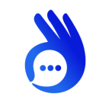
Кто такой эксперт-оценщик?

Slide 19
Эксперт-оценщик –
это представитель целевой аудитории,
для которой создаётся продукт
на ясном языке, участвующий в вычитке информации на ясном языке
и прошедший специальную подготовку
по ясному языку.

Slide 20
Какие бывают барьеры у целевой аудитории?

Slide 21
Сенсорные барьеры
Недоступная модальность информации
Сенсорная перегрузка

Slide 22
Когнитивные барьеры
Несоответствии уровню познавательного развития

Slide 23
Технические барьеры
Неподходящие вид или форма носителя информации

Slide 24
Языковые барьеры
Информация передаётся на языке, который человек не знает

Slide 25
Культурные барьеры
Человек не знает или не понимает культурные традиции или обычаи

Slide 26
Отказ от информации
из-за негативного опыта, полученного ранее
Мотивационные барьеры

Slide 27
Важно знать особенности восприятия и понимания информации целевой группой!

Slide 28
Уровни сложности учебных текстов на ясном языке в зависимости от развития речи
А1
А2
Очень
ясный язык
Ясный язык

Slide 29
А1
Очень ясный язык
Для людей, которые:
плохо читают и пишут
понимают примерно 500 слов
воспринимают на слух и понимают простую разговорную речь

Slide 30
А1
Очень ясный язык
небольшой по объему текст
простые и короткие предложения (до 5-7 слов)
знакомые слова (повседневная лексика)
очень краткая информация (инструкции, призыв к действию, запрет)
повелительное наклонение, инфинитив
медленный темп речи

Slide 31
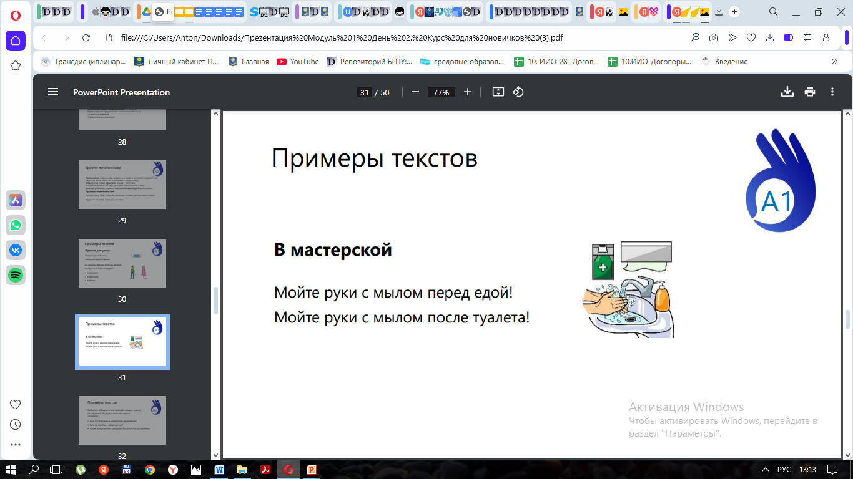
Мойте руки с мылом перед едой!
Мойте руки с мылом после туалета!

Slide 32
А2
Ясный язык
Для людей, которые:
читают и пишут, но допускают ошибки
понимают около 1 000 слов
хорошо разбираются в темах, знакомых из жизненного опыта
умеют пользоваться словарем

Slide 33
А2
Ясный язык
предложения до 12 слов
простые и сложноподчиненные предложения
знакомые термины и темы (не только повседневная лексика)
использование модальных слов

Slide 34
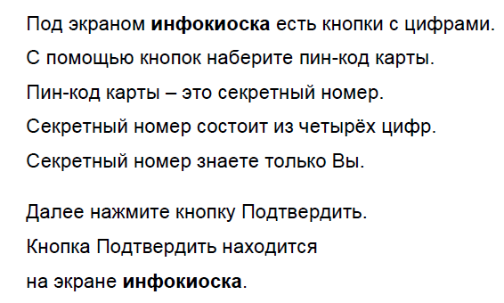

Slide 35
От чего зависит понимание информации?

Slide 36
Интеллект
Особенности развития психических процессов
Темп восприятия информации
Темп воспроизведения информации
Объём информации
Сложность информации

Slide 37
Накопленные знания
Жизненный опыт
Жизненные обстоятельства (стресс, болезнь, плохое настроение…)
Уровень знания языка

Slide 38
Критерии ясного языка
Главный пользователь
Личность
Верификация
Логика, хронология, структура
Конкретность
Частотность
Наглядность

Slide 39
Важно!!!

Slide 40
Для какой целевой аудитории?
Какие барьеры есть у моей целевой аудитории?
Насколько ясным должен быть текст?
Какая информация очень важная?

Slide 41
Основные правила\требования
ясного языка

Slide 42
Требования к
словам
числовой информации
изложению текста и предложений
объему текста, его размещению и формату страниц
теме, заголовку текста и его содержанию
графическим изображениям
шрифтовому оформлению
графикам и таблицам

Slide 43
Требования к словам

Slide 44
Избегайте сложных для понимания слов:
иностранные слова
Кювет, вакансия…
слова, состоящие из двух и более основ
Чаеторговля, времяисчисление …
названия сторон света, которые пишутся через дефис
Юго-запад….

Slide 45
Избегайте сложных для понимания слов:
фамилии и имена, которые состоят из нескольких частей и пишутся через дефис
Луиза-Мария
географические названия, которые состоят из нескольких слов и пишутся через дефис или раздельно
Ла-Манш, Соединённые Штаты Америки

Slide 46
Избегайте сложных для понимания слов:
сложные единицы измерения, которые пишутся через дефис
килограмм-час
слова с синонимичными или антонимичными компонентами, которые пишутся через дефис
грусть-тоска

Slide 47
Избегайте сложных для понимания слов:
составные названия профессий, званий, должностей
главный бухгалтер, учитель-дефектолог,
продавец-консультант
сложносокращенные слова, состоящие из несколько укороченных основ
детсад, завхоз
профессиональная терминология
инклюзивный, баг (ошибка в программе)

Slide 48
Избегайте сложных для понимания слов:
абстрактные понятия
ощущения, традиция, социальное партнерство
слов с переносным значением
глухая стена, каменные глаза
фразеологизмы
как белка в колесе, кот наплакал

Slide 49
Избегайте сложных для понимания слов:
жаргоны
слинять (уйти), малява (письмо, записка)
сленг
ауф (круто), чилить (отдыхать)
диалекты
козю́ля (змея), тепли́на (костёр)
многозначные слова
кисть, глава

Slide 50
Избегайте сложных для понимания слов:
слова с частицей «не»
не болен, не открывать
слова с приставкой «не»
неинтересный

Slide 51
Избегайте частицы «не»
Но!!! Бывают исключения!
Не читайте сообщения
от незнакомых людей.
Такие сообщения сразу удаляйте.

Slide 52
Но!!! Бывают исключения!
Не читайте сообщения от незнакомых людей.
Такие сообщения сразу удаляйте.

Slide 53
Избегайте сложных для понимания слов:
аббревиатуры
ИИО, ММЦ

Slide 54
Как быть с аббревиатурами?
Расписать
ИИО = Институт инклюзивного образования
Заменить более коротким синонимом

Slide 55
Как быть с аббревиатурами?
Обращайтесь в ТЦСОН за консультацией.
Специалист ТЦСОНа поможет Вам.
Обращайтесь Тэ-це-сэ-он за консультацией.
Правильно пишется так: ТЦСОН.
ТЦСОН – это территориальный центр
социального обслуживания населения.
Далее ТЦСОН будем называть Центр.

Slide 56
Как быть со сложными для понимания словами?
Заменить синонимом
Пояснить
Привести пример, чтобы объяснить ту или иную вещь

Slide 57
Как быть со сложными для понимания словами?
Реконструкция
Оккупация

Slide 58
Как быть со сложными для понимания словами?
Реконструкция – это восстановление событий, которые происходили в прошлом.
Оккупация – это вооруженный захват
чужой земли.

Slide 59
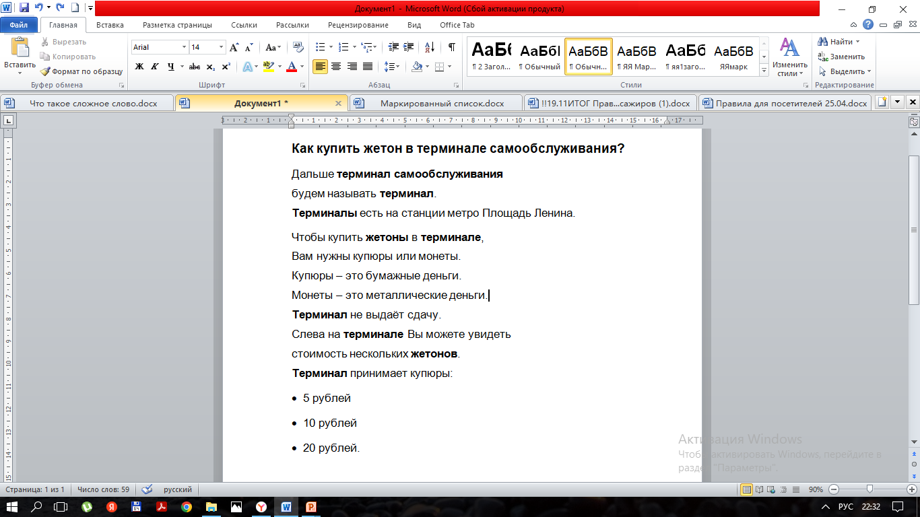

Slide 60
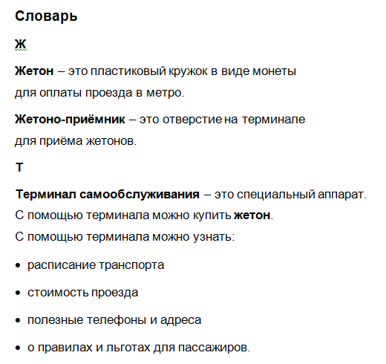

Slide 61
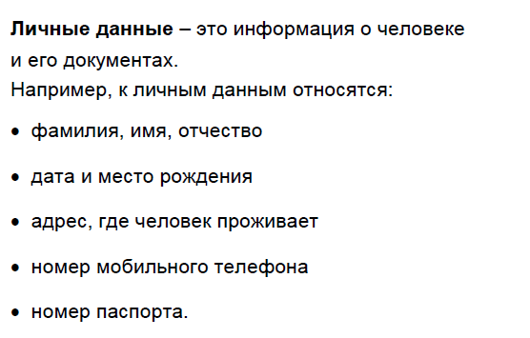

Slide 62
Используйте короткие и простые слова\фразы:
Автотранспортное средство для перевозки пассажиров
?
Этот закон распространяется на всех людей
?

Slide 63
Используйте короткие и простые слова\фразы:
Автотранспортное средство для перевозки пассажиров
Автобус
Этот закон распространяется на всех людей
Этот закон для всех

Slide 64
Избегайте сокращений:
Т.е., т.к., др.,
То есть
И так далее
И другие
Так как

Slide 65
Избегайте одни и те же слова для обозначения одних и тех же явлений, объектов, действий, ситуаций:
Таблетка, лекарство, пилюля, препарат
?
Дети, учащиеся, ученики, школьники
?

Slide 66
Избегайте одни и те же слова для обозначения одних и тех же явлений, объектов, действий, ситуаций:
Таблетка, лекарство, пилюля, препарат
Таблетка
Дети, учащиеся, ученики, школьники
Ученики

Slide 67
Избегайте причастных и деепричастных оборотов:
Выписанный врачом больничный лист.
?
Подойдя к картине, мы увидим изображения людей, летящих над городом.
?

Slide 68
Избегайте причастных и деепричастных оборотов:
Выписанный врачом больничный лист.
Врач выписал больничный лист.
Подойдя к картине, мы увидим изображения людей, летящих над городом.
Подойдите к картине.
Вы видите людей.
Люди летят над городом.

Slide 69
Избегайте переноса слов:
Вы можете получить деньги один раз или много раз. Это зави-
сит от вашего дохода.
Вы можете получить деньги один раз
или много раз.
Это зависит от вашего дохода.

Slide 70
Избегайте местоимений
«я», «он», «она», «его», «её», «это»…:
Маша пришла в библиотеку. Сейчас она находится в читательской зоне. Она очень светлая.
Маша пришла в библиотеку.
Маша находится в читательской зоне.
Читательская зона – это место,
где читают книги.
В читательской зоне очень светло.

Slide 71
Избегайте местоимений
«я», «он», «она», «его», «её», «это»…:
Маша пришла в библиотеку. Сейчас она находится в читательской зоне. Она очень светлая.
Маша пришла в библиотеку.
Маша находится в читательской зоне.
Читательская зона – это место,
где читают книги.
В читательской зоне очень светло.

Slide 72
Пишите букву «ё»
Елка
Ёлка

Slide 73
Избегайте местоимений
«я», «он», «она», «его», «её», «это»…:
Маша пришла в библиотеку. Сейчас она находится в читательской зоне. Она очень светлая.
Маша пришла в библиотеку.
Маша находится в читательской зоне.
Читательская зона – это место,
где читают книги.
В читательской зоне очень светло.

Slide 74
Требования к
словам
числовой информации
изложению текста и предложений
объему текста, его размещению и формату страниц
теме, заголовку текста и его содержанию
графическим изображениям
шрифтовому оформлению
графикам и таблицам

Slide 75
Требования к числовой информации

Slide 76
Используйте арабские цифры :
Иван принес XXII мешка яблок.
Иван принёс 22 мешка яблок.

Slide 77
Избегайте больших чисел:
В нашей школе учится 2256 студента.
?

Slide 78
Избегайте больших чисел:
В нашей школе учится 2256 учеников.
В нашей школе учится
около двух тысяч детей.
В нашей школе учится
две тысяч детей.

Slide 79
Избегайте больших чисел:
В Республике Беларусь живет 9109280 человек.
?

Slide 80
Избегайте больших чисел:
В Республике Беларусь живет 9109280 человек.
В Беларуси живёт почти 9 миллионов человек.

Slide 81
Избегайте указаний на века:
Первая минская Ратуша была построена в XVII в.
Первая минская Ратуша
была построена очень давно.

Slide 82
Но!!! Бывают исключения!
В начале XX века в здании гостиного двора открыли отделение банка, крупные магазины и купеческий клуб.
?

Slide 83
Но!!! Бывают исключения!
В начале XX века в здании гостиного двора открыли отделение банка, крупные магазины и купеческий клуб.
В начале 20 века
в здании гостиного двора
открыли отделение банка,
большие магазины и купеческий клуб.

Slide 84
Избегайте указаний на годы:
Первая минская Ратуша была построена в 1600 г. Ратуша была восстановлена на старых фундаментах в 2003 г.
?

Slide 85
Избегайте указаний на годы:
Первая минская Ратуша была построена в 1600 г. Ратуша была восстановлена на старых фундаментах в 2003 г.
Первая минская Ратуша
была построена очень давно.
Ратуша восстановлена на старом месте
22 года назад.

Slide 86
Избегайте точных дат и времени: «часы» и «минуты»:
В 8.15 каждый день Маша пьет кофе.
?

Slide 87
Избегайте точных дат и времени: «часы» и «минуты»:
В 8.15 каждый день Маша пьет кофе.
Каждый день утром Маша пьет кофе.

Slide 88
Но!!! Бывают исключения!
Иногда важно конкретное время
Вам нужно посетить терапевта в 13.15.
Вам нужно быть у врача
20 июля 2026 года
в 13 часов 15 минут.

Slide 89
Иногда важно конкретное время
Вам нужно посетить терапевта в 13.15.
Вам нужно быть у врача
20 июля 2026 года
в 13 часов 15 минут.

Slide 90
Пишите числительные в косвенных падежах пишите прописью:
Я живу на пятом этаже.
В доме 5 этаже.
В Беларуси живёт
почти 9 миллионов человек.

Slide 91
Используйте пробелы или дефисы при написании телефонных номеров:
8017401518
8 017 240 15 18
8-017-240-15-18

Slide 92
Избегайте специальных символов.
Например, &, $, #, @:
Но!!! Бывают исключения!
Если без символа нет возможности передать информацию, обязательно пропишите его обозначение.

Slide 93
Требования к
словам
числовой информации
изложению текста и предложений
объему текста, его размещению и формату страниц
теме, заголовку текста и его содержанию
графическим изображениям
шрифтовому оформлению
графикам и таблицам

Slide 94
Требования к изложению текста и предложений

Slide 95
Используйте:
Простые предложения.
Длинные предложения = несколько коротких.
Одно предложение = одна мысль.
Активный залог.
Прямой порядок слов в предложении.

Slide 96
Прямой порядок слов в предложении:
Подлежащее перед сказуемым.
Машина едет.
Согласованное определение перед определяемым слово.
Мы открыли банковский счёт.
Обстоятельство образа действия перед сказуемым (подчёркивает способ действия).
Дождь внезапно хлынул.
Дополнение и другие обстоятельства (места, времени и т. д.) после сказуемого. Мастер работал по понедельникам.

Slide 97
Используйте:
Каждое предложение пишем с новой строки.
Разделяйте предложение, которое занимает несколько строчек, в том месте, где можно сделать паузу при прочтении вслух.

Slide 98
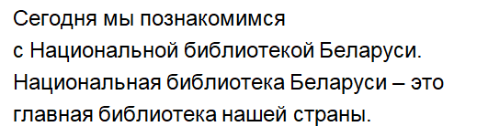
Нам с вами предстоит познакомиться с уникальным зданием Национальной библиотеки Беларуси (НББ) – главной библиотеки нашей страны.

Slide 99
Используйте простые знаки препинания:
Мы видим зеленый/красный свет светофора – переходим/ стоим!
Горит красный свет светофора –
мы стоим.
Горит зеленый свет светофора –
мы переходим дорогу.

Slide 100
Важно:
Текст должен иметь четкую структуру: вводную, основную и заключительную части.
Излагайте информацию последовательно, в хронологическом порядке.
Избегайте изложения текста в форме вопроса.

Slide 101
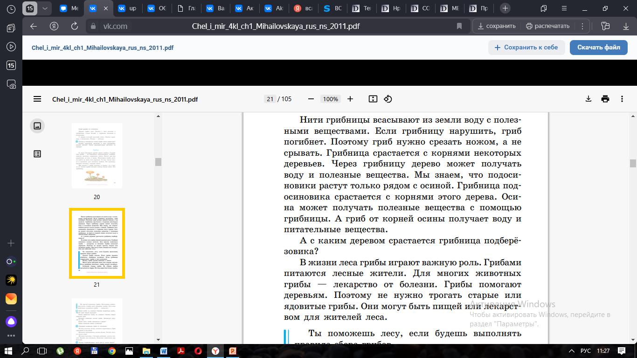

Slide 102
Требования к
словам
числовой информации
изложению текста и предложений
объему текста, его размещению и формату страниц
теме, заголовку текста и его содержанию
графическим изображениям
шрифтовому оформлению
графикам и таблицам

Slide 103
Требования к теме, заголовку текста и его содержанию

Slide 104
Размещайте заголовок в начале документа.
Пишите заголовок текста полужирным шрифтом.
Избегайте многоуровневых подзаголовков.
Не ставьте в конце заголовка точку.

Slide 105
Выделяйте заголовок текста и наиболее важную информацию в нем:
разместить важную информацию в начале документа
выделить важную информацию жирным начертанием (шрифтом)
поместить важную информацию в рамку
не используйте разные способы выделения важной информации в одном тексте

Slide 106
Заголовок текста должен быть кратким:
Правила, которые помогут вам добиться положительного результата на собеседовании при приеме на работу.
?

Slide 107
Заголовок текста должен быть кратким:
Правила, которые помогут вам добиться положительного результата на собеседовании при приеме на работу.
Правила для успешного собеседования

Slide 108
Не используйте многоуровневые подзаголовки:
2.В настоящих Правилах применяются следующие основные термины и понятия:
2.1. Автобус – автомобиль с числом мест для сидения более девяти, включая место водителя;
2.2. Автомобиль – механическое транспортное средство, имеющее не менее четырех колес, расположенных не менее чем на двух осях, за исключением колесных тракторов и самоходных машин…».

Slide 109
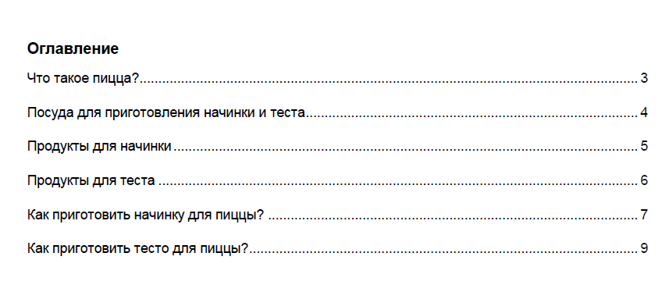

Slide 110
Заголовки можно формулировать в форме повествовательного предложения и в форме вопроса:
Как отключить роуминг?
Продукты для текста

Slide 112
Требования к
словам
числовой информации
изложению текста и предложений
объему текста, его размещению и формату страниц
теме, заголовку текста и его содержанию
графическим изображениям
шрифтовому оформлению
графикам и таблицам

Slide 113
Требования к объему текста, его размещению и формату страниц

Slide 114
Оптимальный объем текста на ясном языке – до 30 страниц.
Оптимальный формат – А4 или А5.
Оптимальный размер полей страницы – не менее 2 см.
Нумерация страниц в документе, если объем текста составляет более 2 страниц.
Минимальное количество текста на одной странице.

Slide 115
Выравнивание текста по левому краю.
Нет красной строки.
Весь текст делим на небольшие части \ абзацы по смыслу.
Абзацы не нумеруются.
Абзацы отделяются друг от друга интервалом от 6 до 8 пунктов и более.

Slide 116
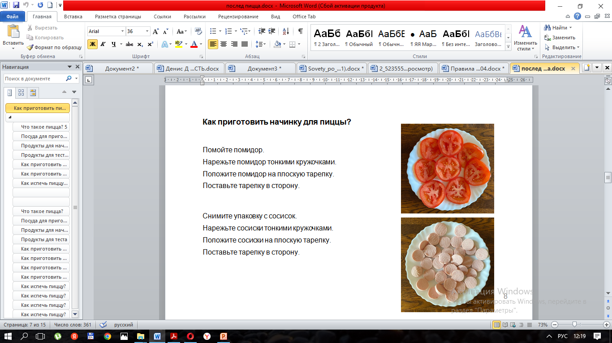

Slide 117
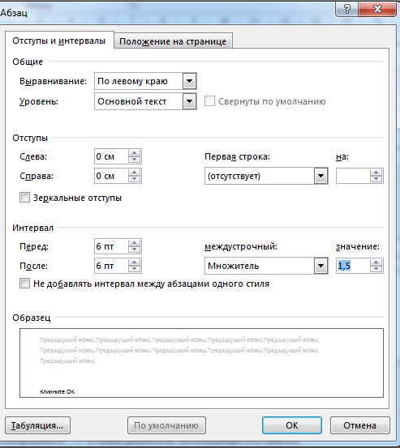

Slide 118
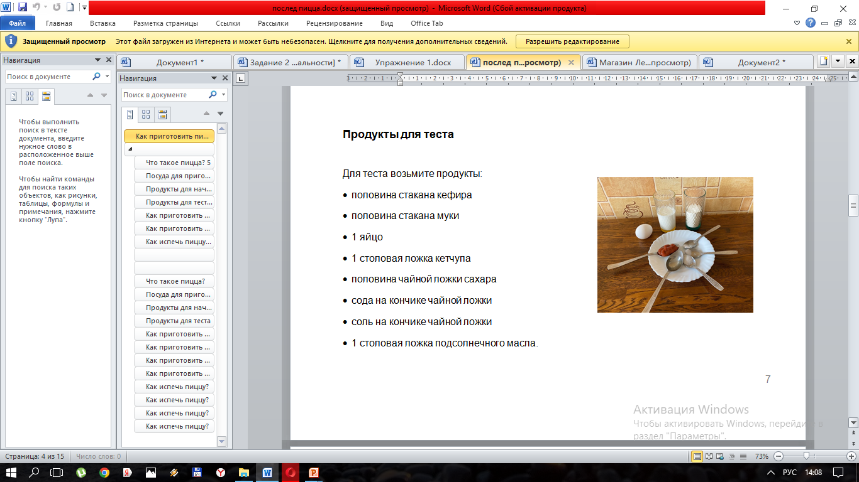
Используйте одинаковые маркеры:
Должна быть обобщающая фраза!

Slide 119
Требования к
словам
числовой информации
изложению текста и предложений
объему текста, его размещению и формату страниц
теме, заголовку текста и его содержанию
графическим изображениям
шрифтовому оформлению
графикам и таблицам

Slide 120
Требования к графическим изображениям

Slide 121
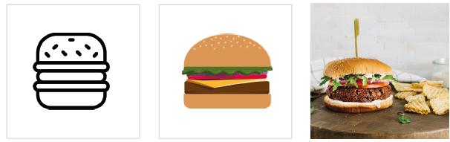
Должны быть понятны целевой аудитории:

Slide 122
Должны соответствовать тексту:
1 изображение = 1 смысловая часть текста
1 изображение = 1 предложение

Slide 123
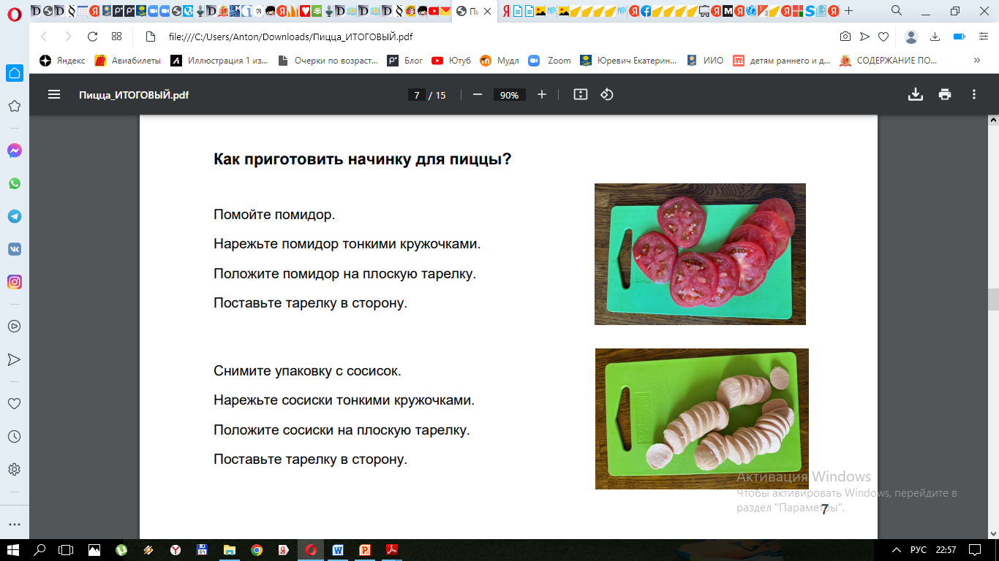

Slide 124
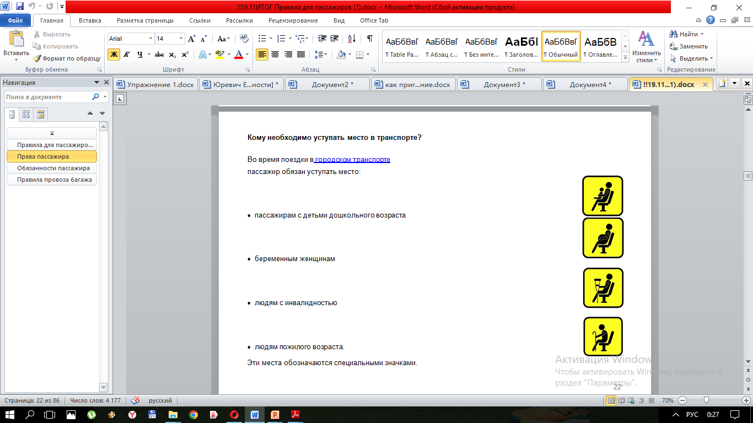
https://lifeguide.by

Slide 125


Должны быть простыми для восприятия:

Slide 126
Требования к
словам
числовой информации
изложению текста и предложений
объему текста, его размещению и формату страниц
теме, заголовку текста и его содержанию
графическим изображениям
шрифтовому оформлению

Slide 127
Требования к шрифтовому оформлению

Slide 128
Шрифт - Arial, Calibri, Tahoma
Только один вид шрифта
Размер шрифта печатного текста не менее 14 пунктов
Размер шрифта заголовка на 2 пт больше размера шрифта основного текста
Размер шрифта печатного текста в мультимедийных презентациях не менее 30 пунктов
Межстрочный интервал – от 1,2 до 2 пт (предпочтительно 1,3–1,5)

Slide 129
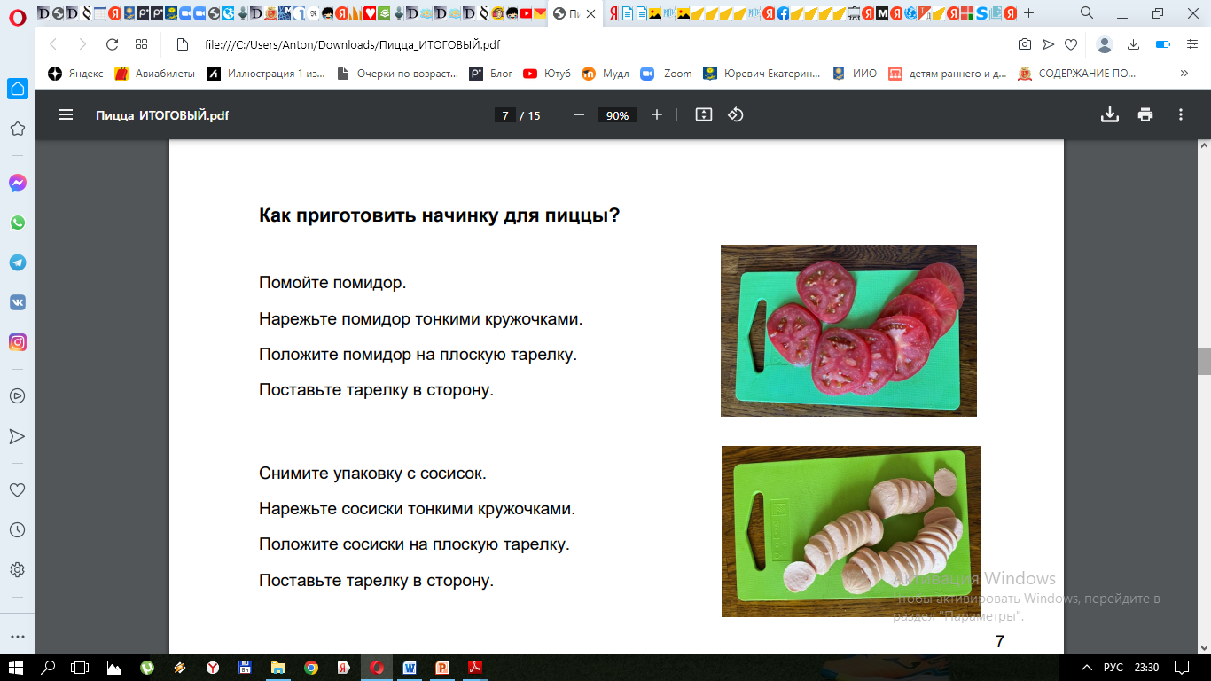

Slide 130
Не используйте
слова, написанные ЗАГЛАВНЫМИ БУКВАМИ
слова со ^{смещением} и нестандартным и н т е р в а л о м
зачеркивание слов
цветной текст
разный по размеру шрифт

Slide 131
Не используйте
тени
цветной фон
курсивное начертание
подчеркивание

